Slide 1
KIRSAL ALTYAPI VE ÇEVRE
11. HAFTA
Doç.Dr. Havva Eylem POLAT

Slide 2
Erozyon ve Sedimentasyon
Yerel Erozyon
İçsel Etkiler
Nehir Morfolojisi
Kanal Yapıları
Sedimentasyon
Irmak Ağzı Erozyonu

Slide 3
Erozyona uğrayan memba alanlarında verimlilik kaybına neden olur. Erozyonun bu olumsuz genel etkisi toprak taneciklerini taşınarak rezervuarda sedimentasyona ve mansap bölgelerinde yoğunlaşmasına bağlanmaktadır.

Slide 4
Yerel Erozyon
Sulanan alanlarda yüzey akışı daha fazladır. Dikkatli bir dizayn erozyon sorunlarının olmasını önleyebilir. Tarımsal uygulamalar toprak yapısını bozar ve bu nedenle toprağın erozyonu artar. Sulama alt yapıları planlanırken lokal erozyon, örneğin parmak erozyon formasyonlarının olmadığından emin olmak gerekir. Yapısal aktiviteler genellikle toprağı erozyona açık yapar. Buna çare olarak vejetasyon bu yapıların etrafında ekilmeli ve böylece açık toprak erozif kuvvetlerden korunmalıdır.

Slide 5
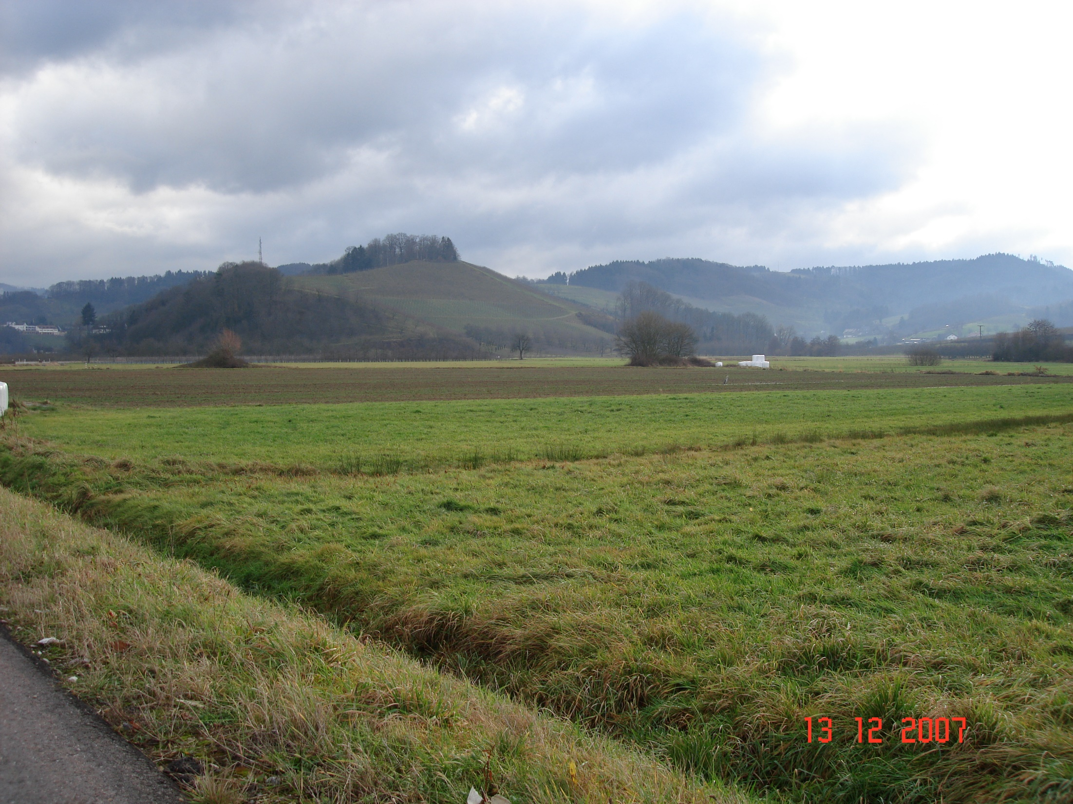

Slide 6
İçsel Etkiler
Gelişmekte olan ülkelerdeki sulama şebekelerinin gelişimi şebeke etrafındaki insan faaliyetlerinin yoğunluğu ile ilgilidir. Bunun nedeni bu alanlardaki ekonomik aktivitedeki artışın sonucu insanların buralara gelmeleri ya da sulama faaliyetlerine odaklanmaları sağlanabilir. Her iki durumda tipik faaliyetler; daha yoğun bir tarımsal faaliyet, canlı hayvan sayısındaki artış ve ormanların özellikle yakacak olarak kullanılmasıdır. Bütün bu faaliyetler bu alanlarda erozyon artışının sorumlusudur. Böylece bitki örtüsü azalmaktadır. Yerel ekoloji ve verimlilik üzerine olumlu etkiler hemde sedimentasyon problemlerine katkıda bulunur.

Slide 7
Nehir Morfolojisi
Bir nehrin kapasite ve şekli, onun akışı, nehir yatağı ve yatak malzemesi ve taşıdığı sediment miktarı ile meydana gelir. Hızlı akışlı bir nehir daha fazla enerjiye sahiptir ve yavaş akan bir nehirden daha fazla ve daha büyük parçacıklı sediment taşır. Bundan dolayı rezervuarlarda sedimentler birikir ve deltalarda akış hızı azalır. Sediment taşıyan nehrin hızı sabit olduğundan akış erozyonuna neden olmaz sediment de depo edilmez. Rejim şartları, yıl boyunca akışların değişimi ile değişir.

Slide 8
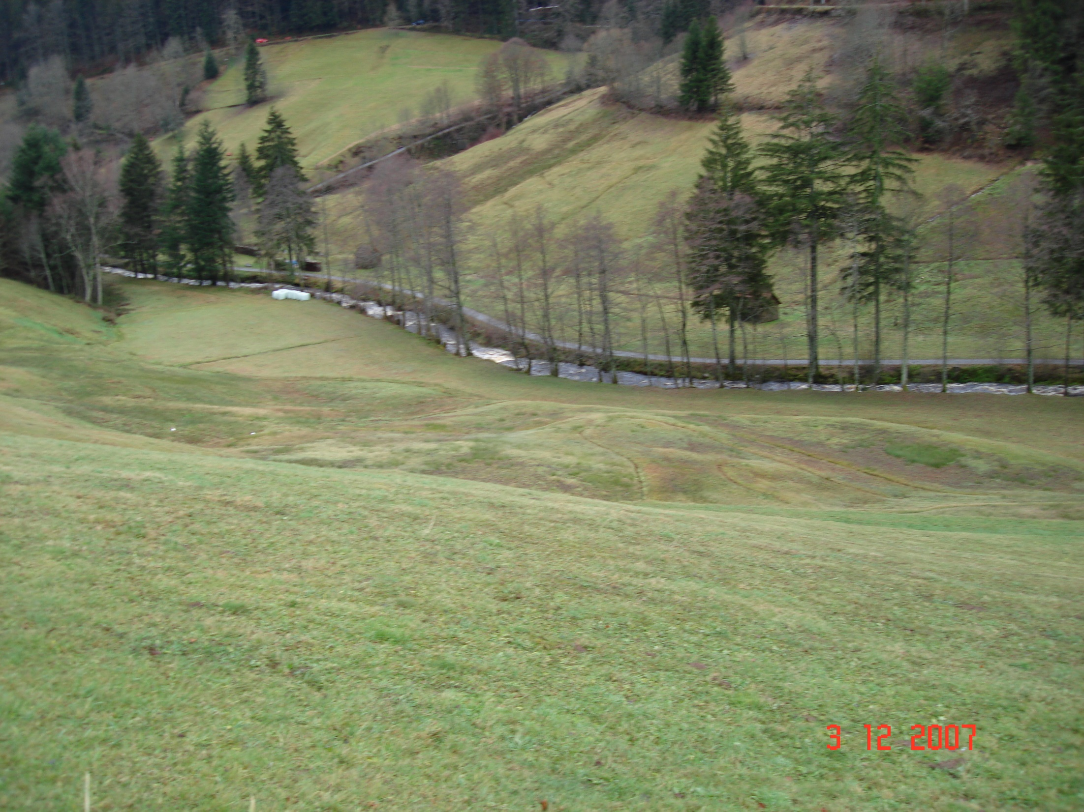

Slide 9
Kanal Yapısı
Kanal yapılarının zarar görmesi kanal yapısının ve içindeki sediment rejiminin değişimi ile ilgilidir. Asılı sediment miktarının artması giriş yapılarında siltasyon, filtreleme, pompalarda problemlere neden olur. Yapılar sedimentle tıkanabilir. Hidrolik yapıların bütünlüğünü de nehir yatağının bozulması etkiler.

Slide 10
Sedimentasyon
Eğer su kaynağının tortu yükü, sulama kanallarının tortu taşıma kapasitesinden daha yüksekse sulama projeleri amacına ulaşamayabilir.

Slide 11
Nehir Ağzı Erozyonu
Nehir ağzındaki değişiklikler, erozyon artışı veya çökelme ile sonuçlanabilir.

